Slide 1
муниципальное бюджетное дошкольное образовательное учереждение детский сад «Светлячок»
Отчёт о проведении летних оздоровительных мероприятий с детьми
Гр. «Малышок» (3-4 года)
2018г.
Воспитатель: Рогожникова Н.П.

Slide 2
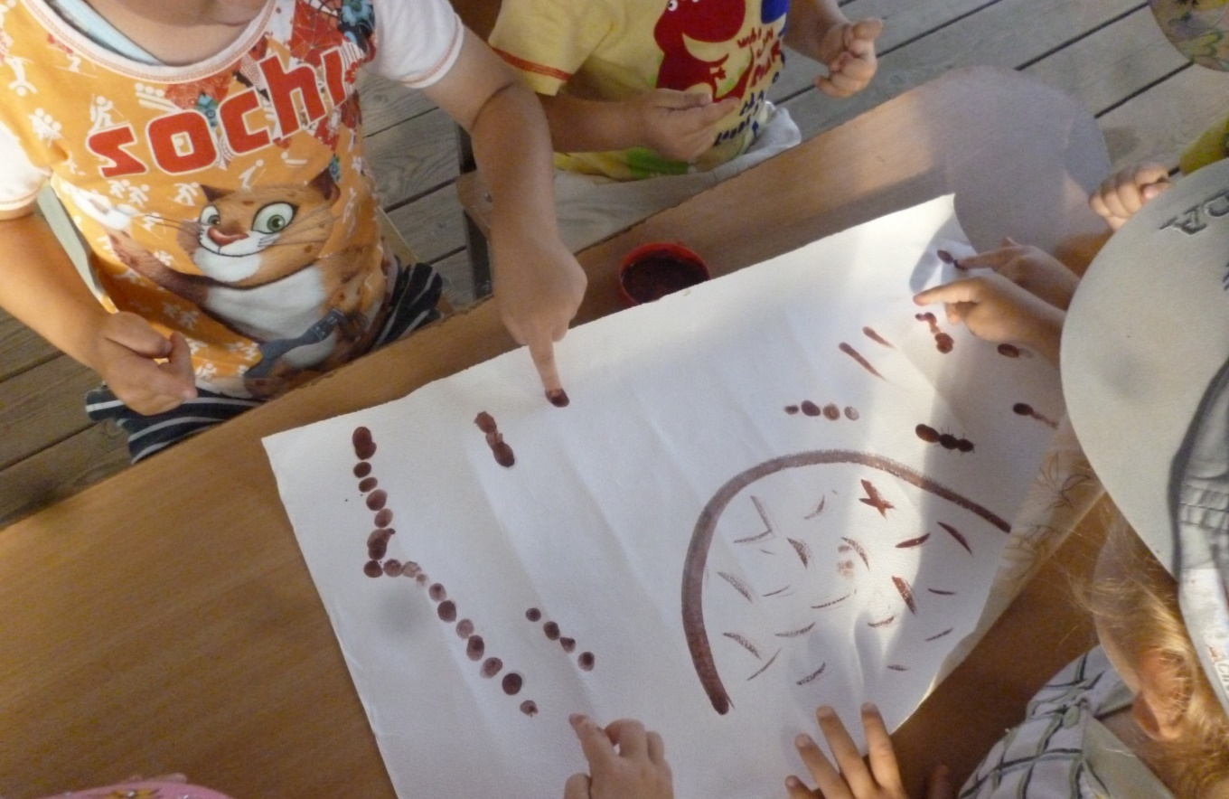
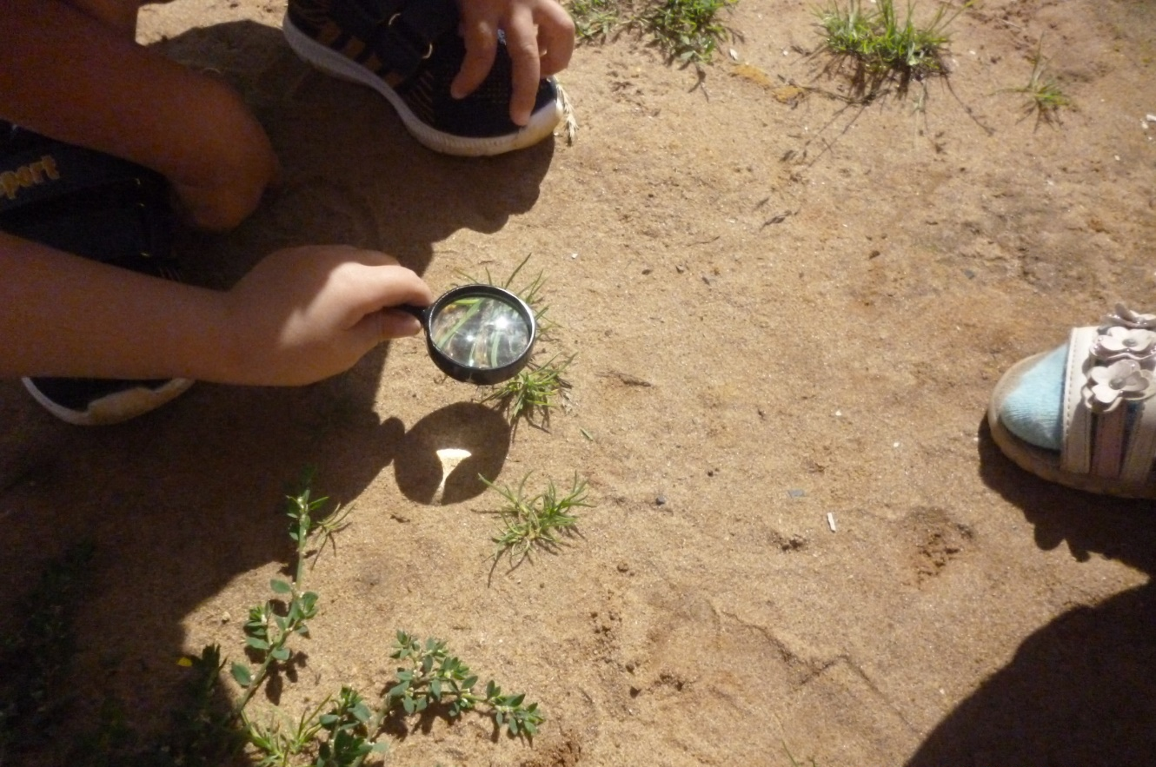
Август
День муравья
Рисование пальчиками «Муравьишкин дом»
Рассматривание муравья через лупу»

Slide 3
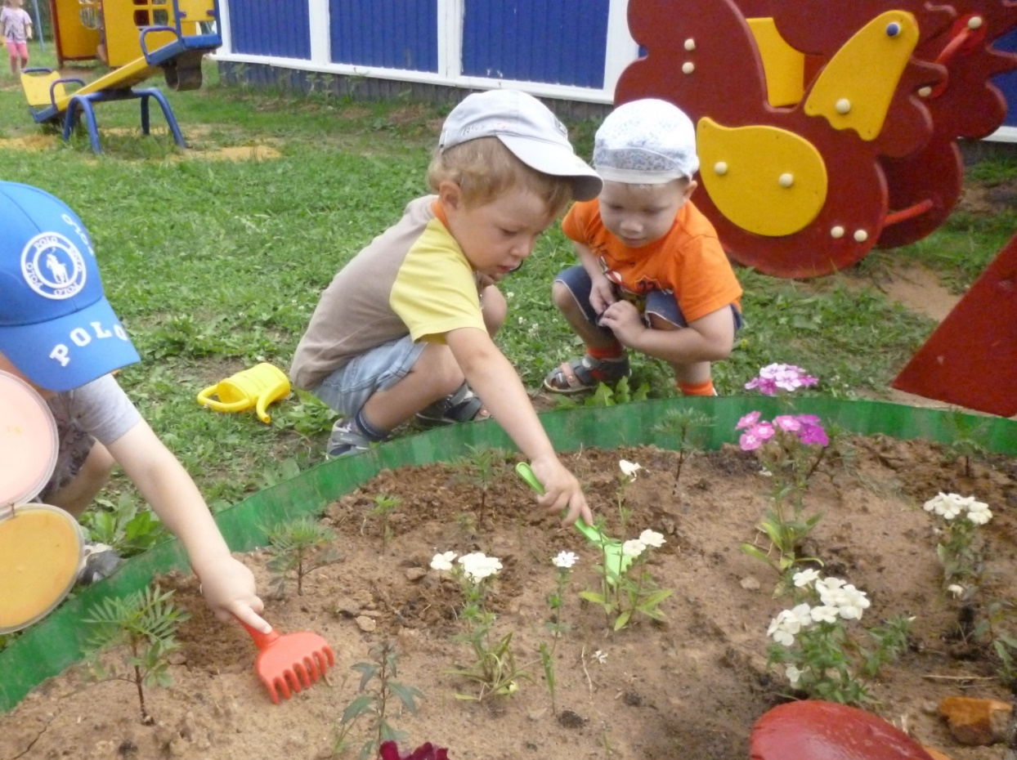
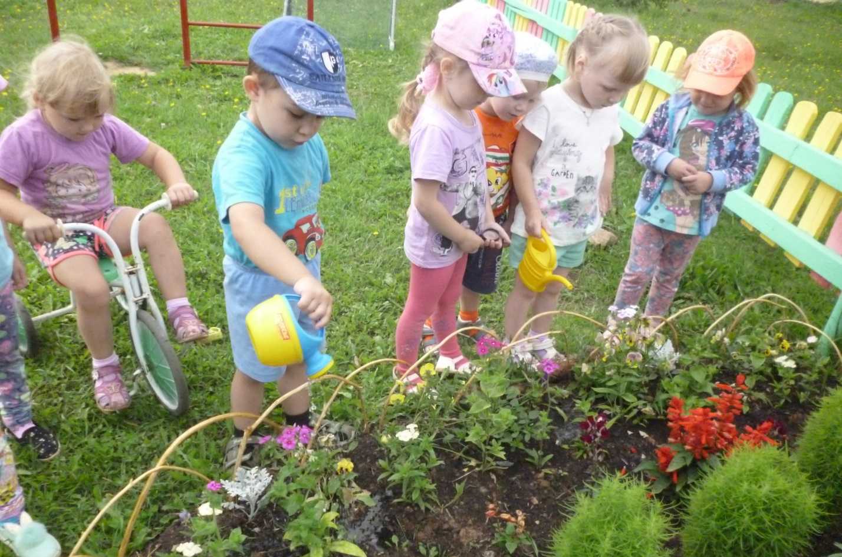
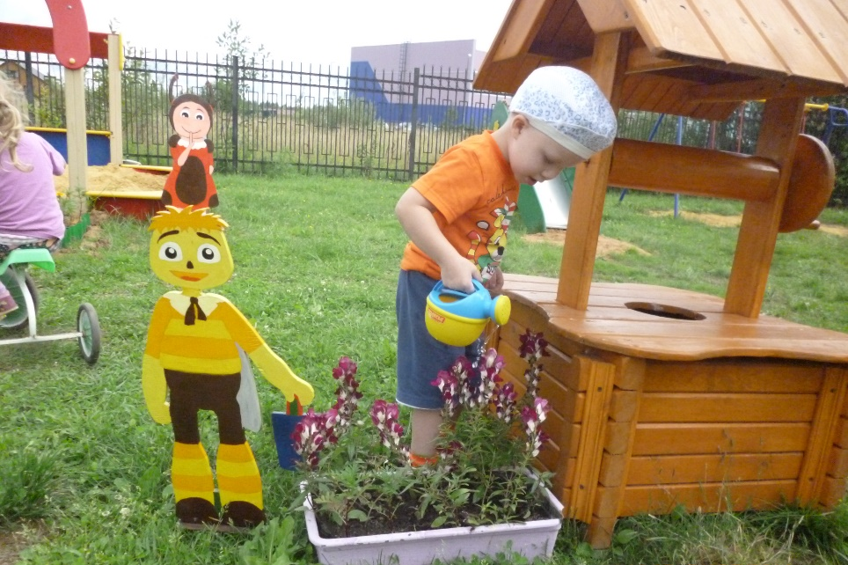
День живой природы
«Рыхлим землю, чтобы корешки дышали»
«Цветам нужна вода»

Slide 4
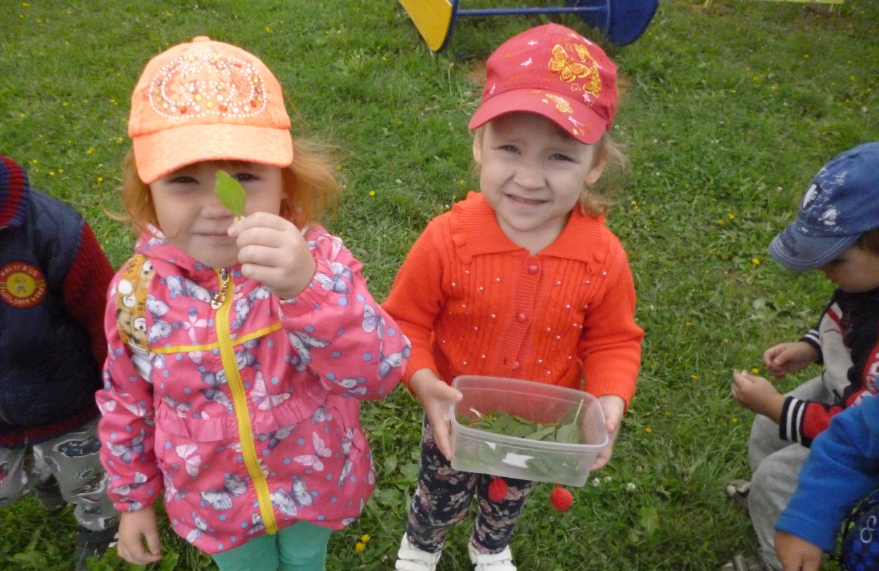
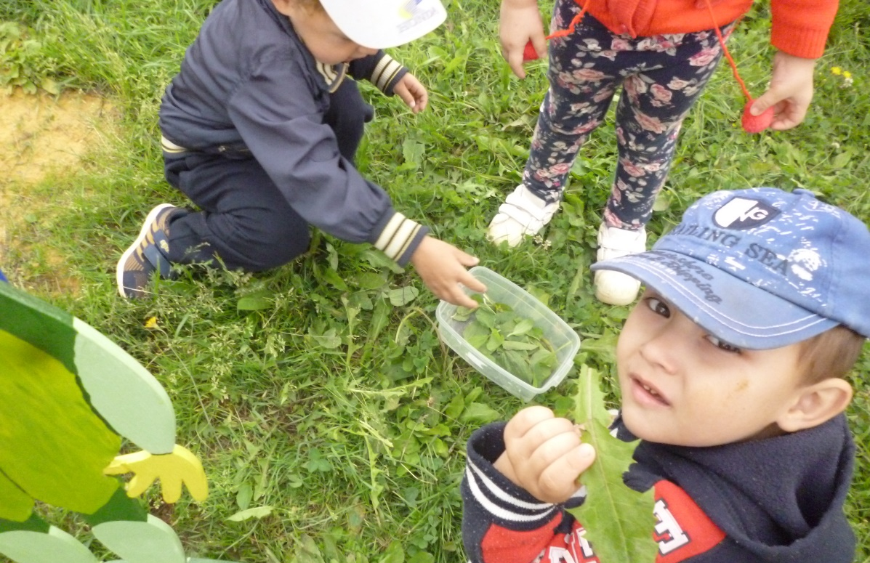
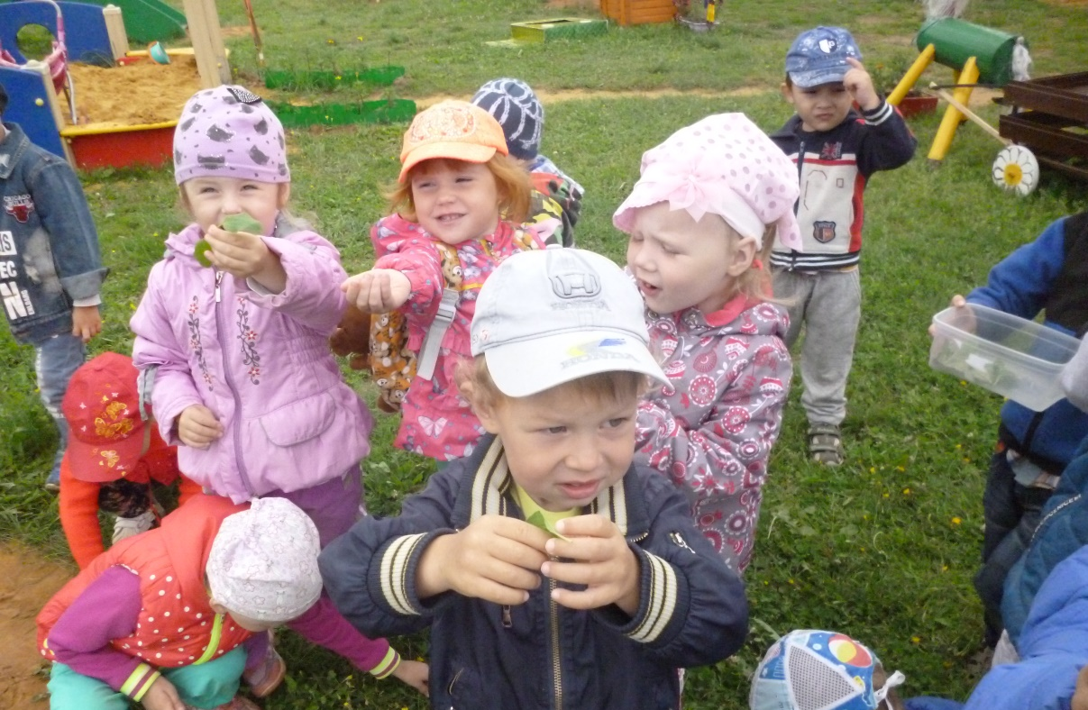
День лекарственных трав
Собираем лекарственные растения: подорожник, одуванчик, клевер.

Slide 5
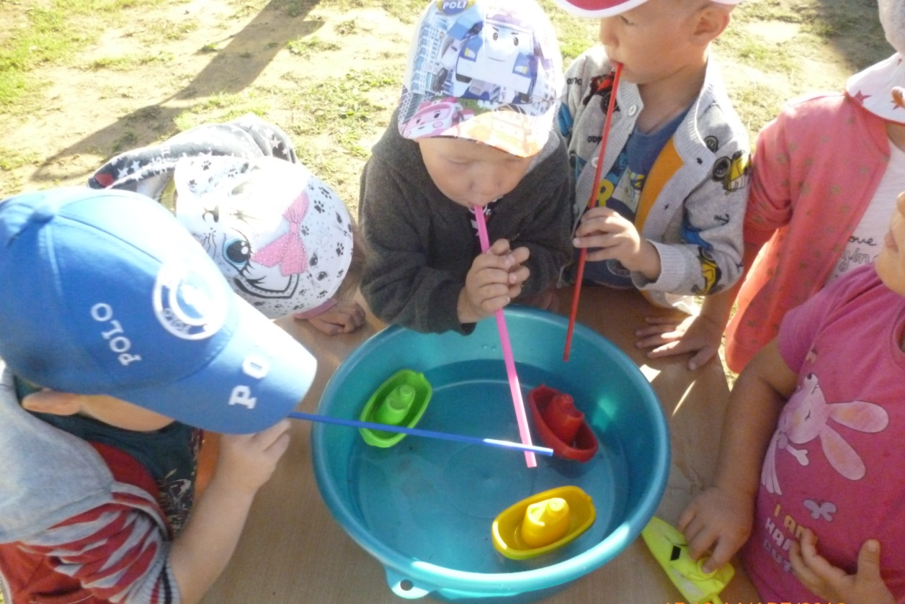
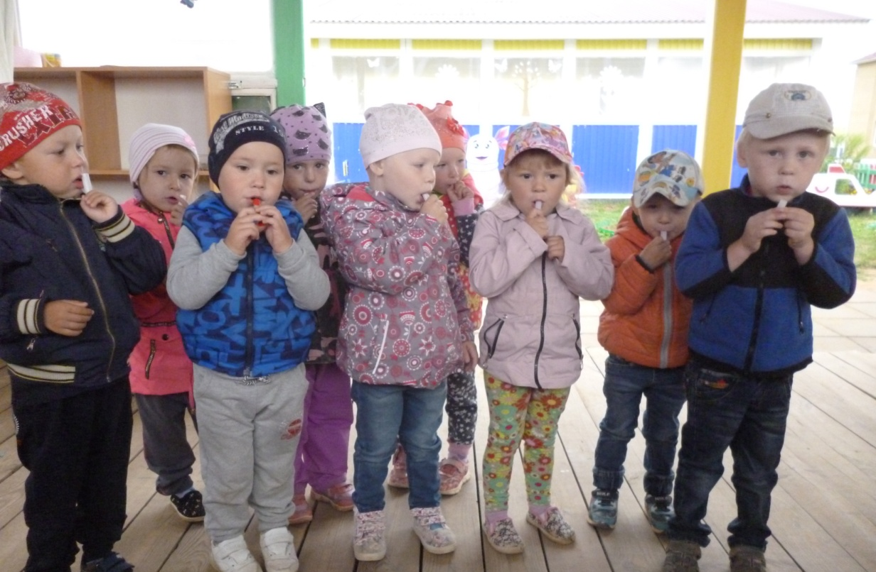
День ветра
Игра с корабликами
Игра «Трубочка, дуди»

Slide 6
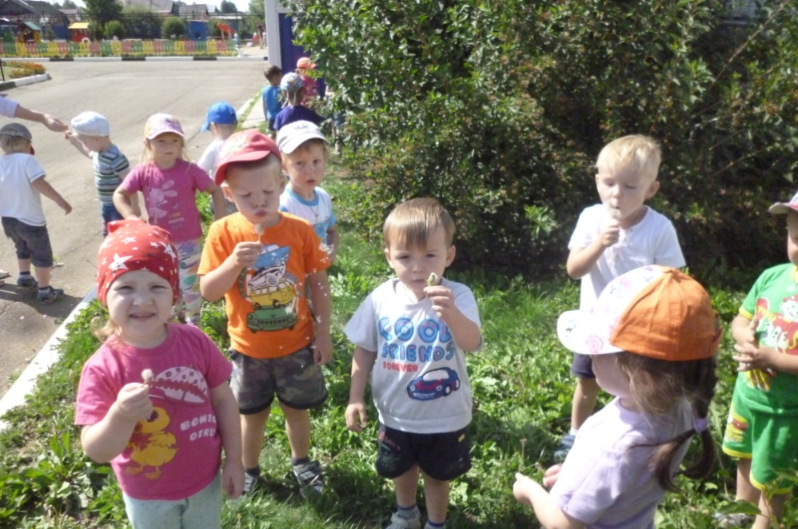
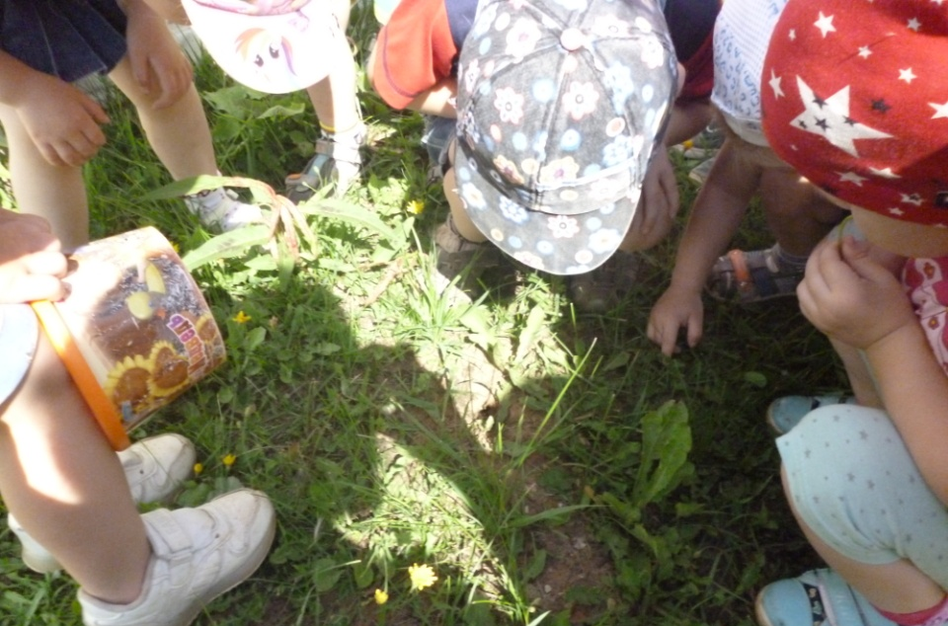
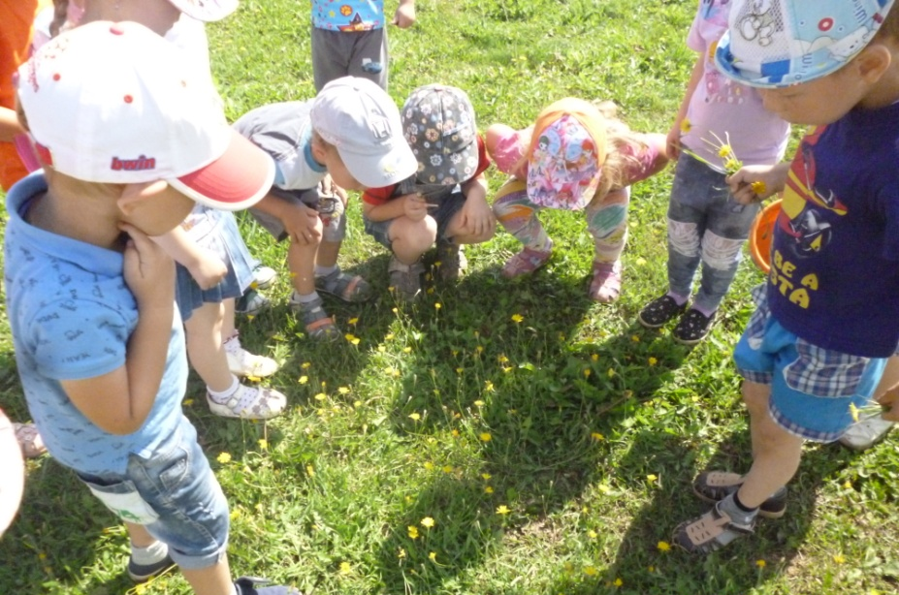
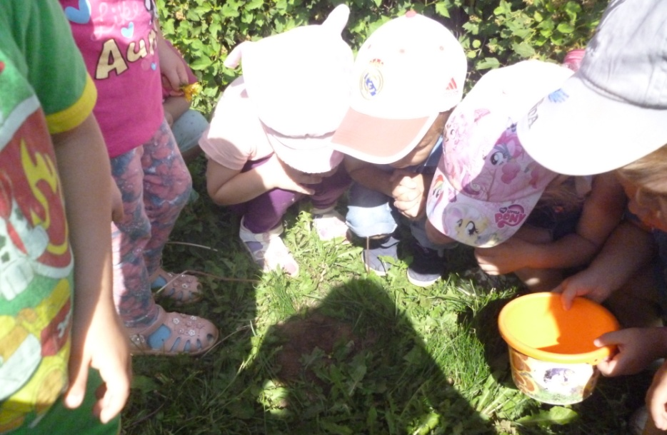
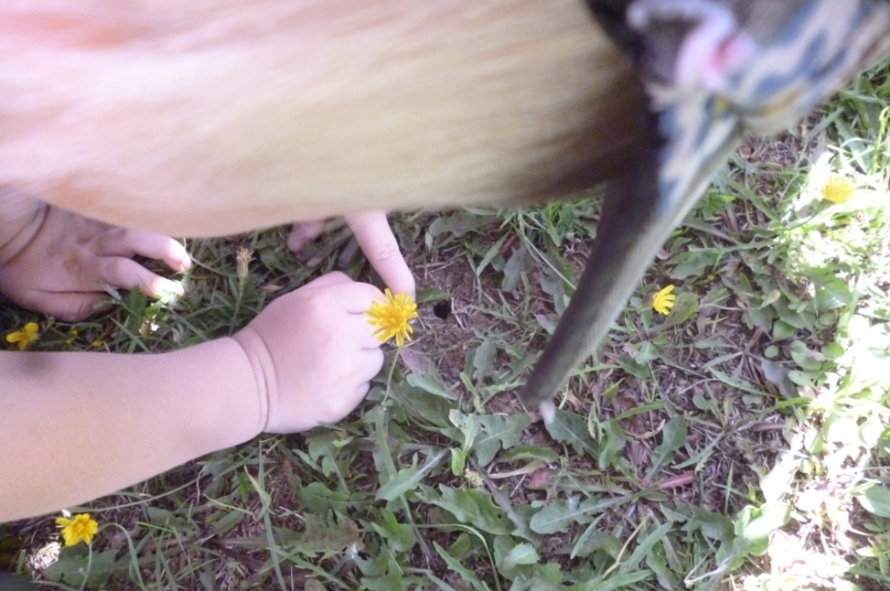
День луга
Экскурсия на лужок «Что мы увидим на лугу?»
«Парашютики, летите...»
Маленький муравейник
Пчела перелетает с цветка на цветок»
Работа крота
Мышиная норка

Slide 7
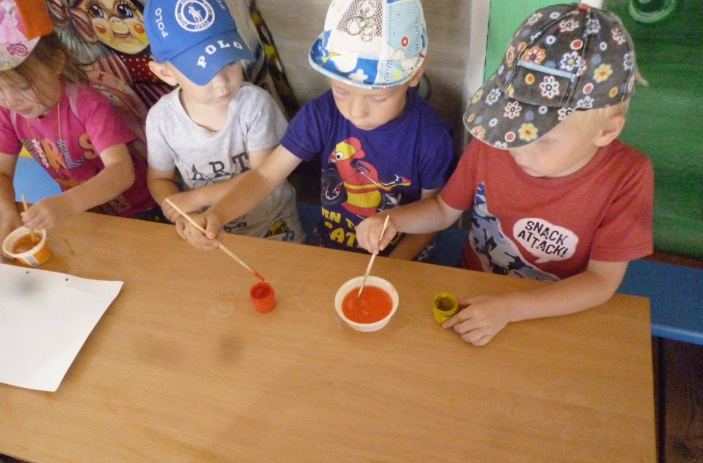
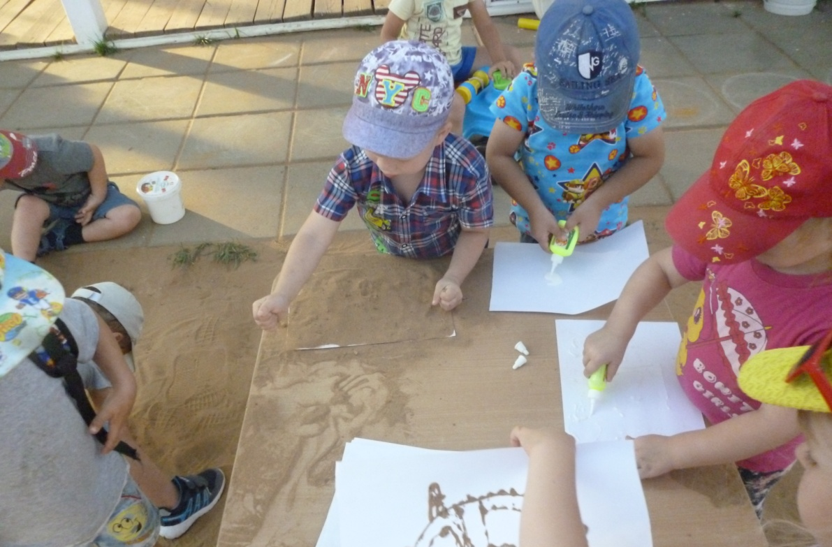
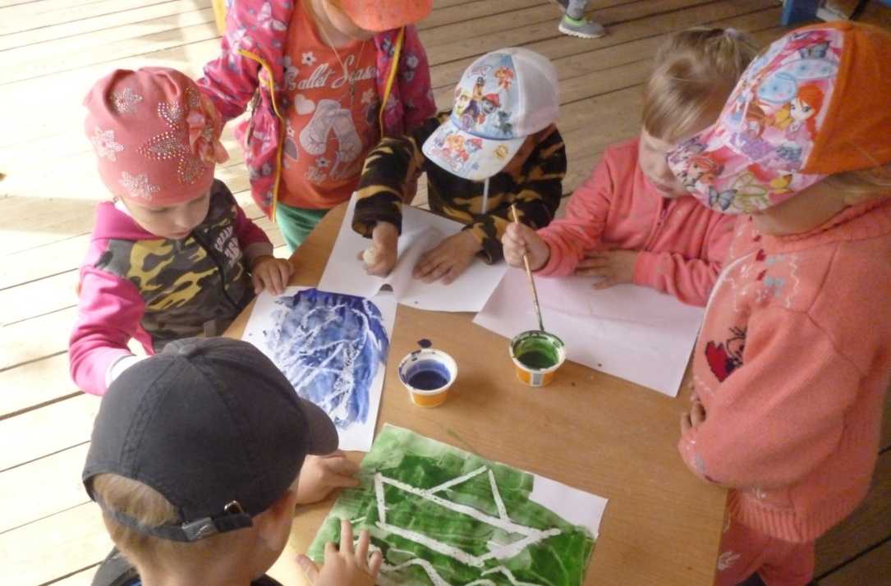
Мы волшебники
Делаем апельсиновый сок
Песочные картины
Рисование восковыми мелками и красками

Slide 8
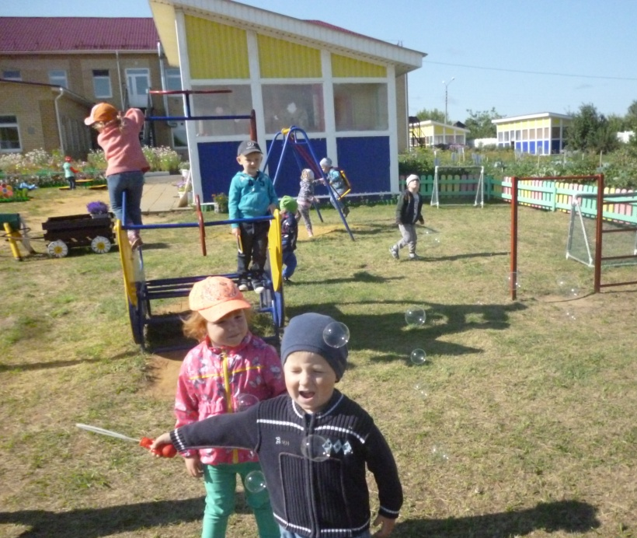
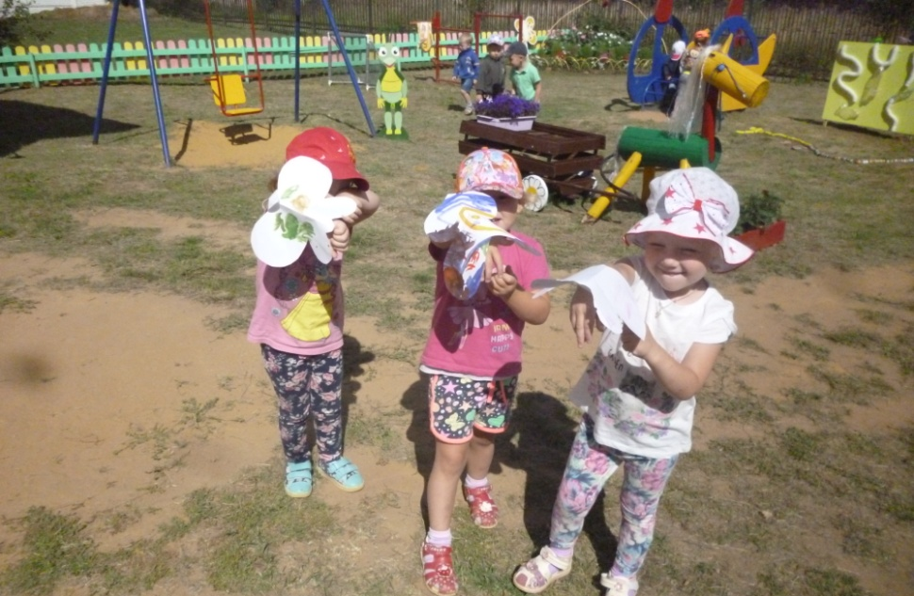
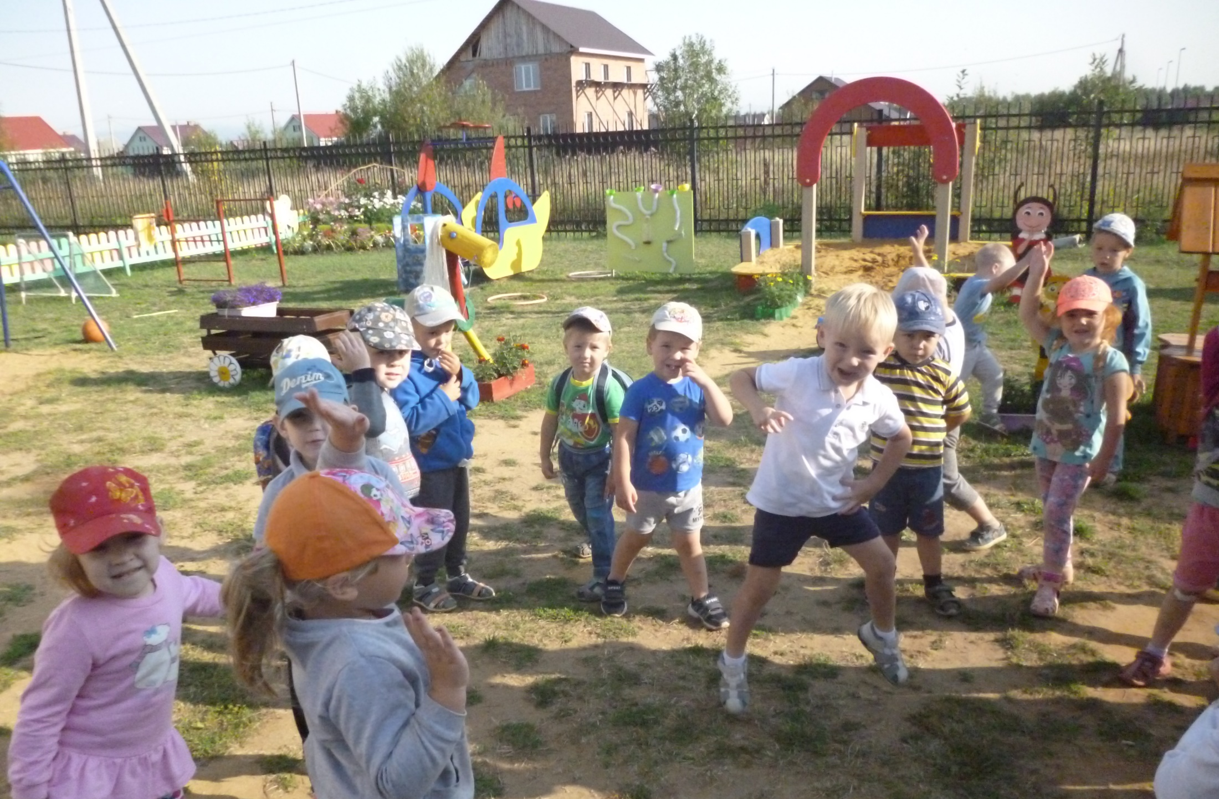
День игр и забав
Игры с мыльными пузырями
Мы -бабочки
Игра «Море волнуется»

Slide 9
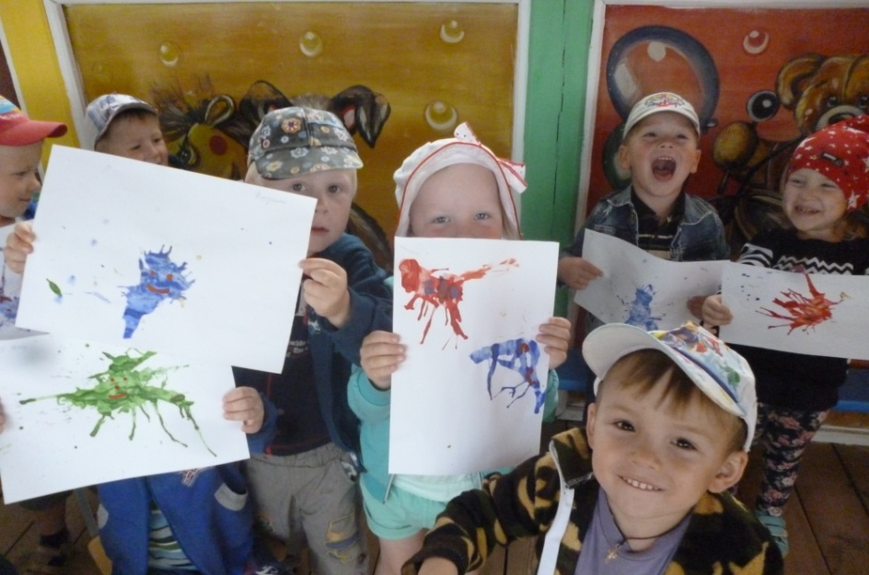
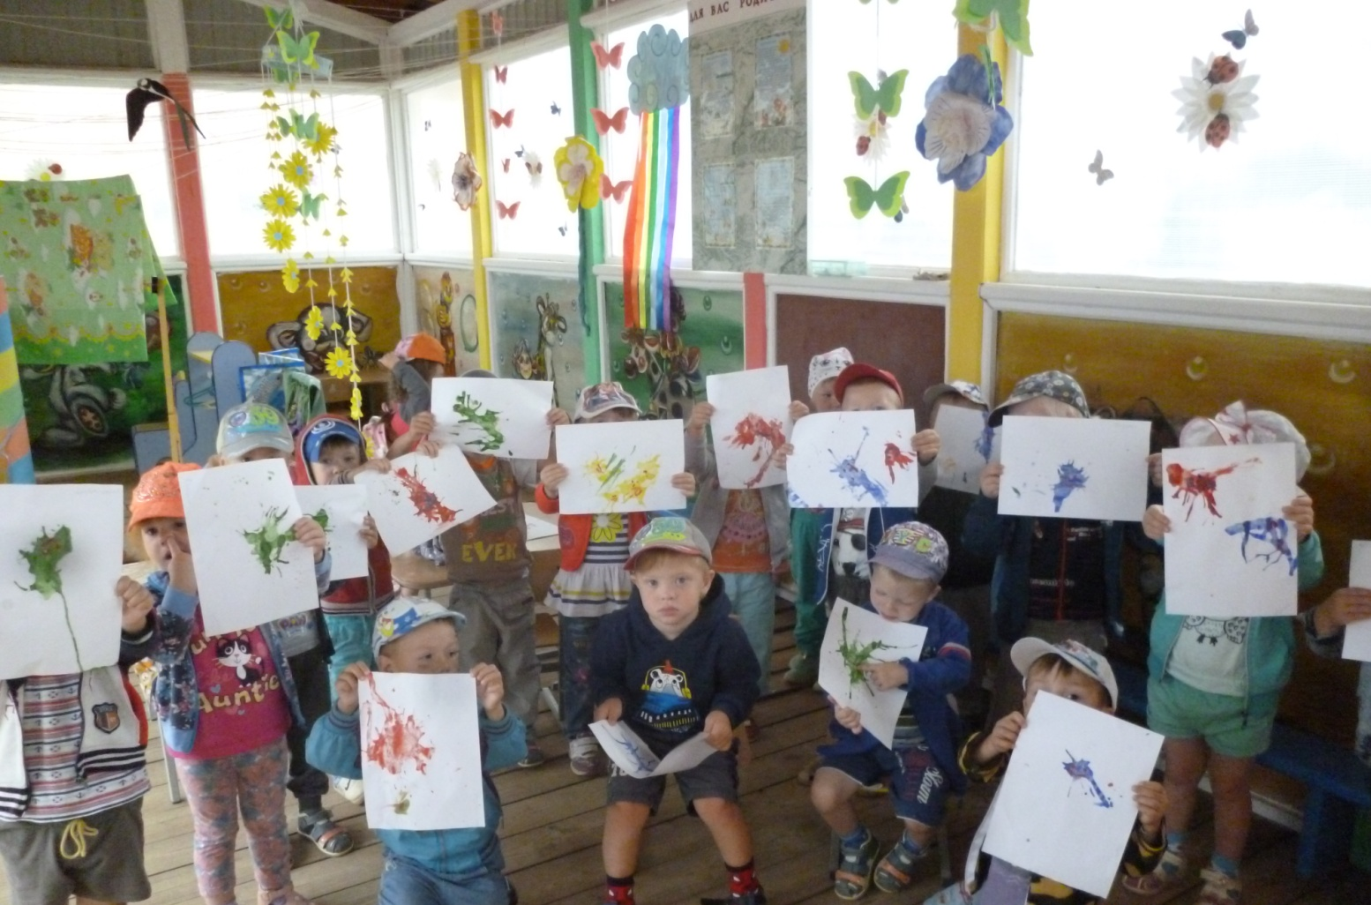
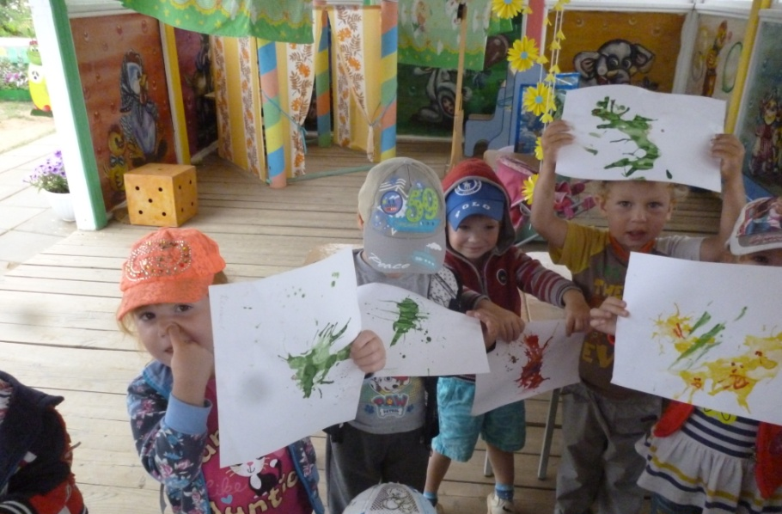
День кляксографии
«А моя клякса самая смешная…» (выдувание трубочкой)

Slide 10
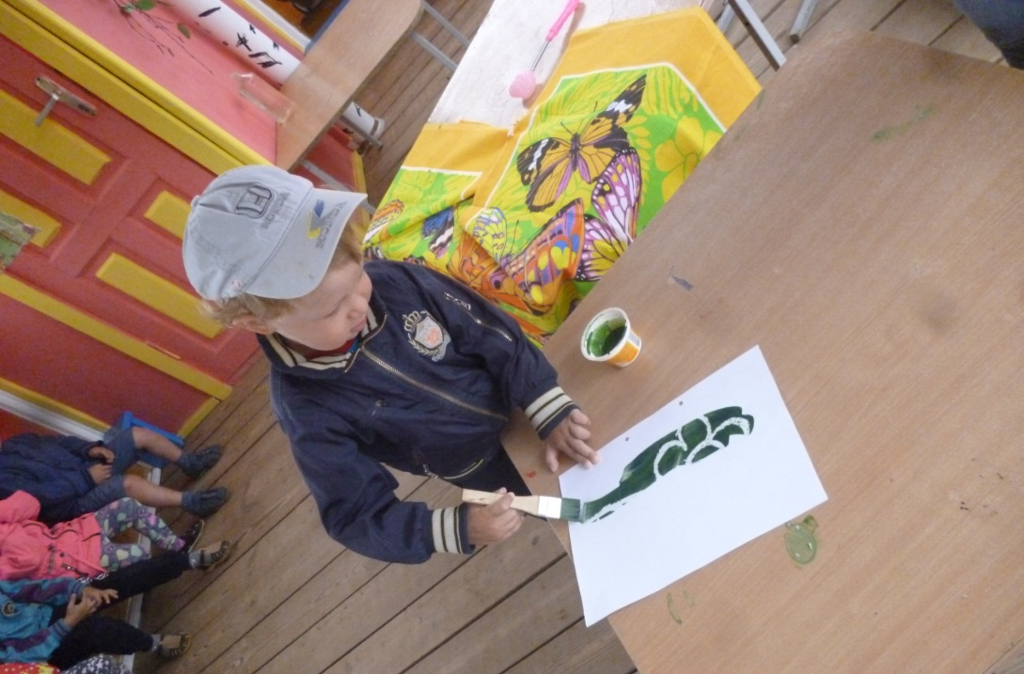
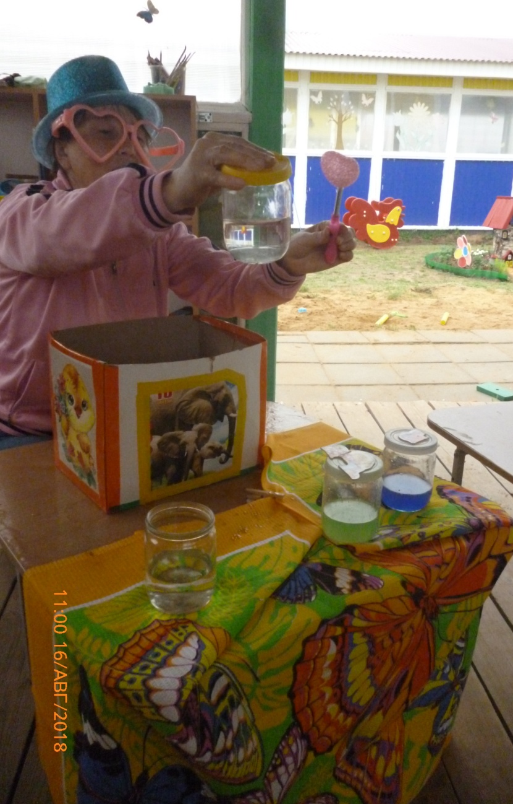
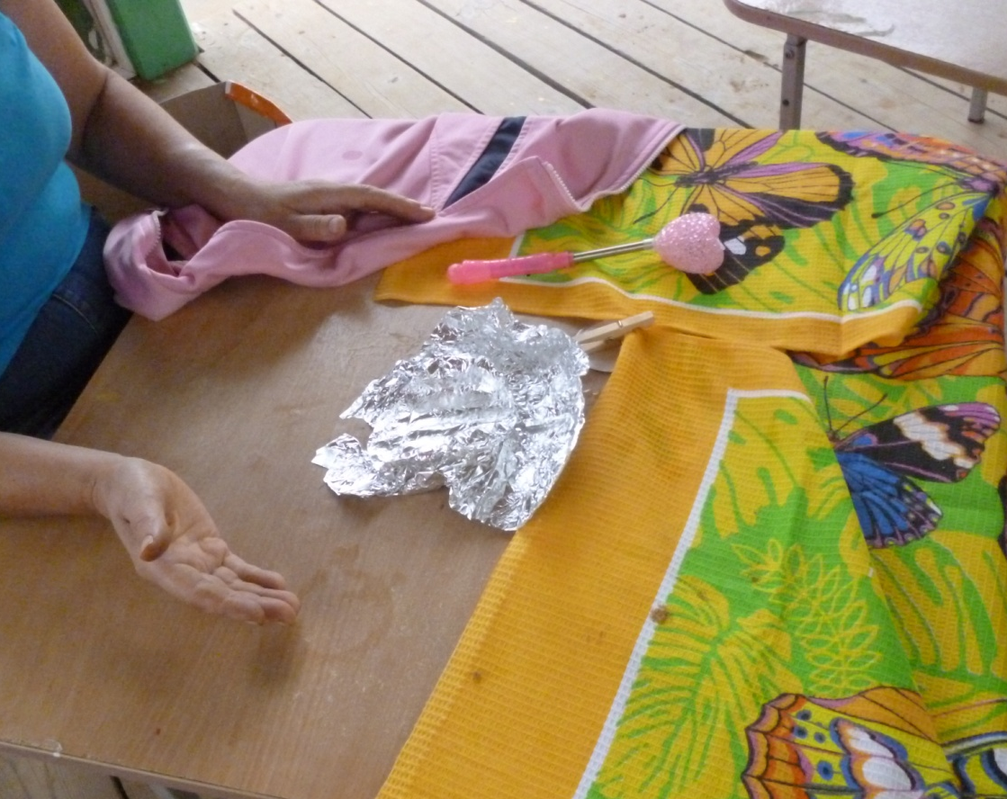
Фокус со свечой (некоторые дети догадались)
День фокусов
«Крибле-крабле –вода становится цветной»
Стакан упал сквозь стол

Slide 11
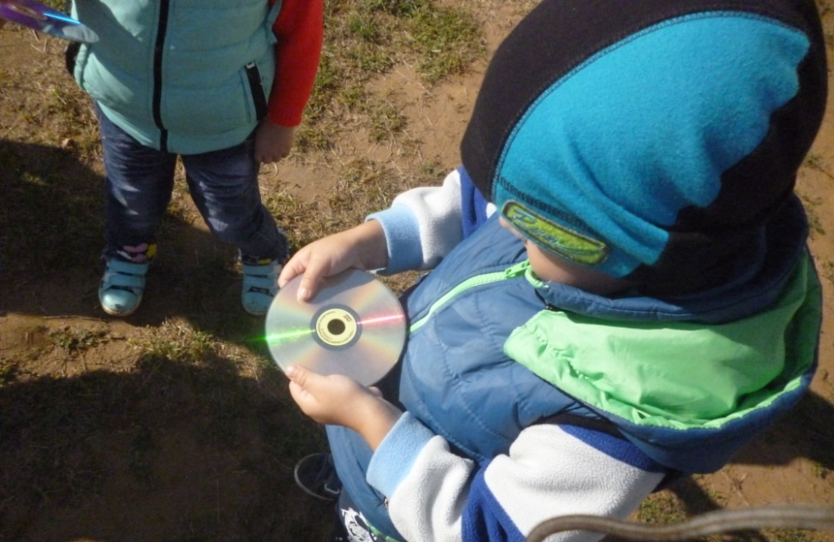
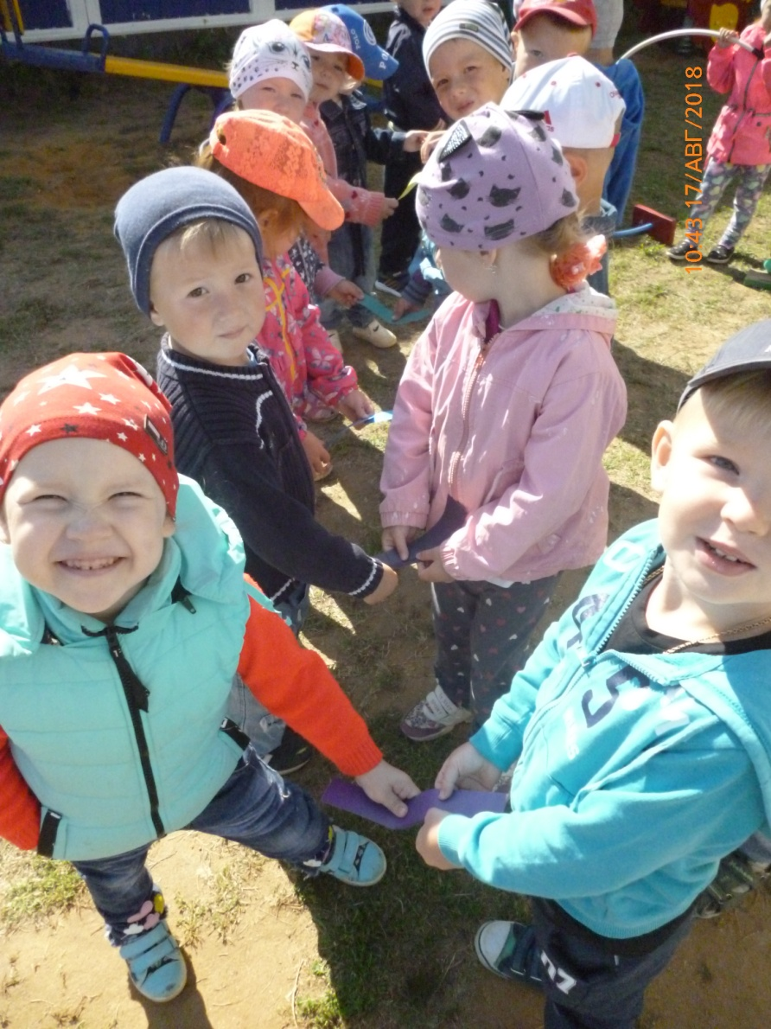
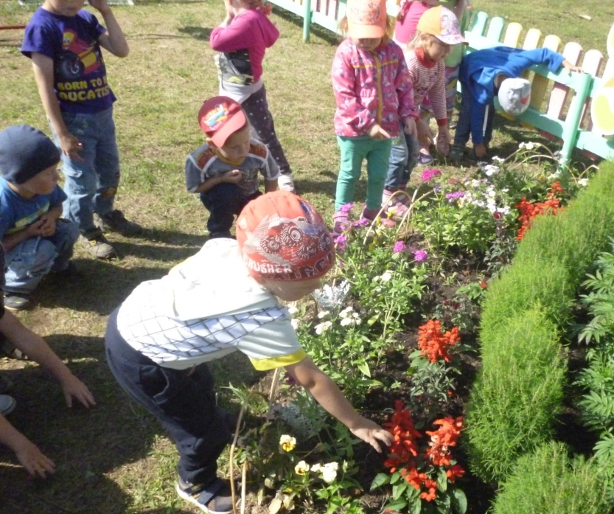
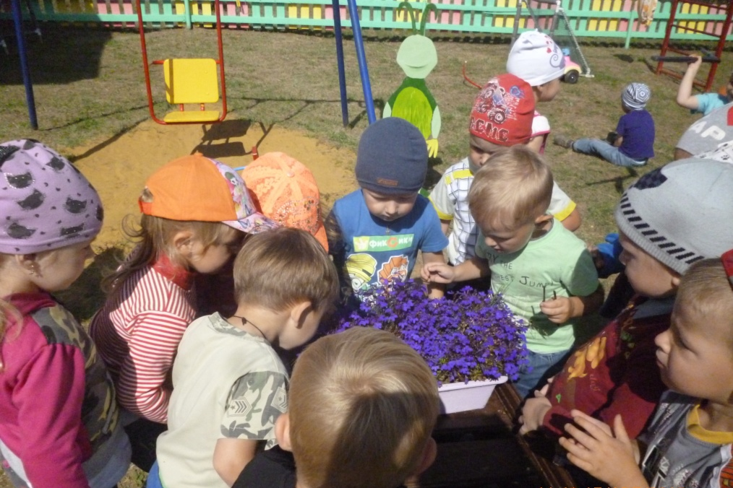
День радуги
Игры-эксперименты«Где можно увидеть радугу?, «Ищем цвета радуги на клумбе», «Построим радугу из цветных полосок»
Нашли и фиолетовый цвет радуги

Slide 12
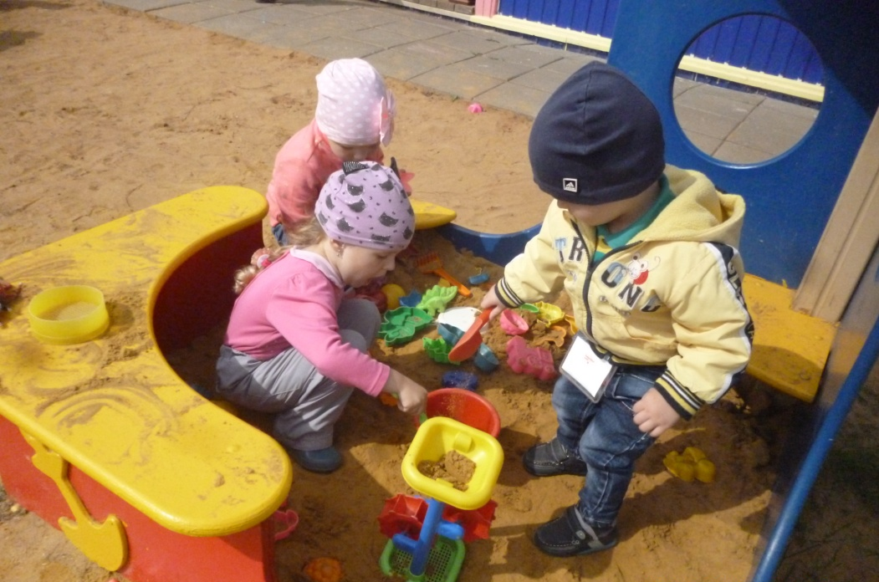
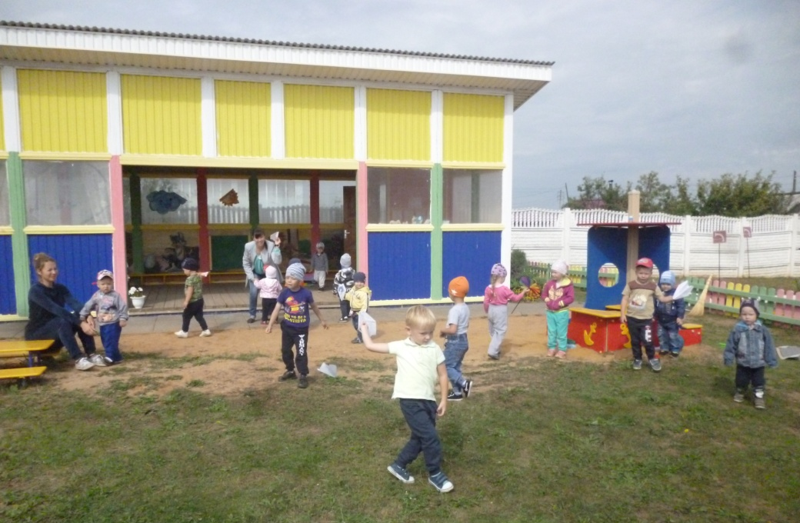
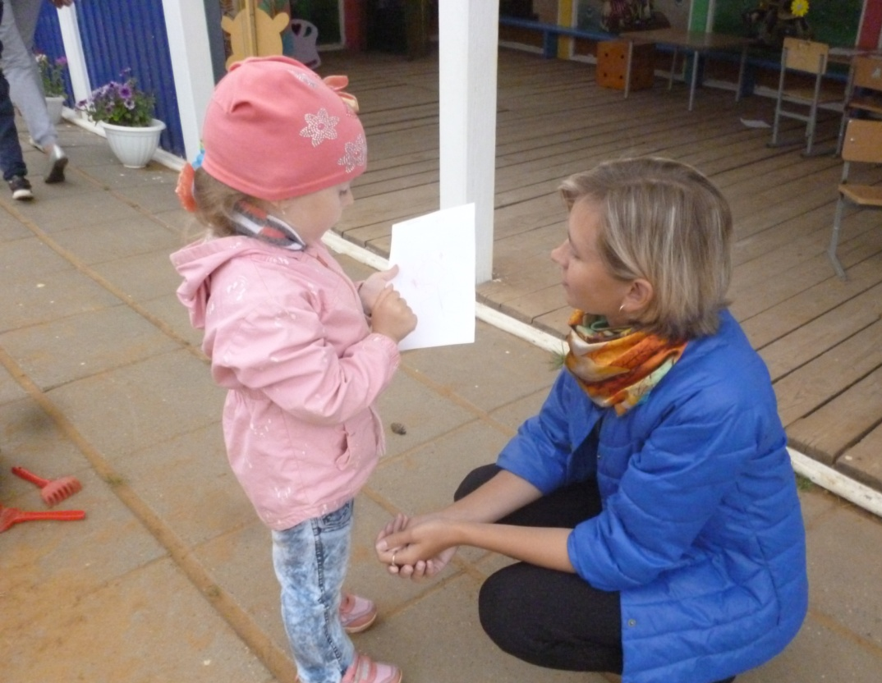
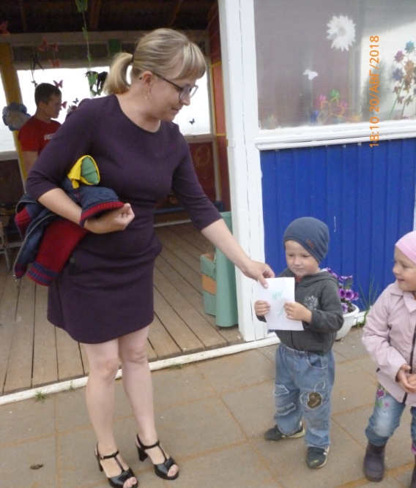
День заботы
Научим малышей запускать самолёты и печь куличики
Рисунок для
мамы

Slide 13
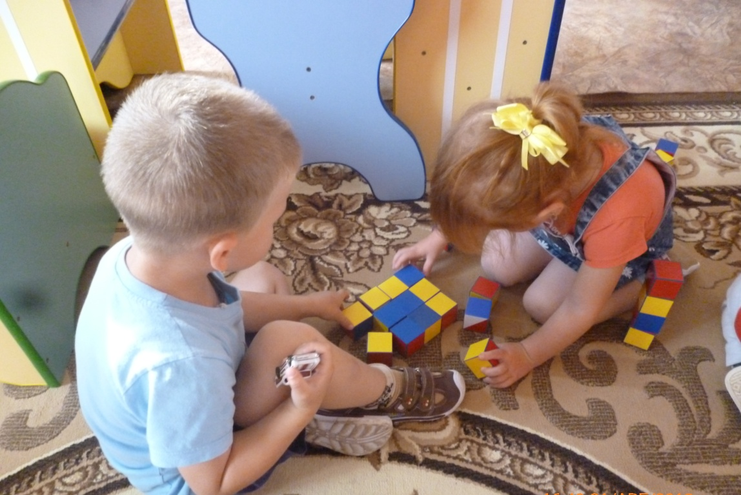
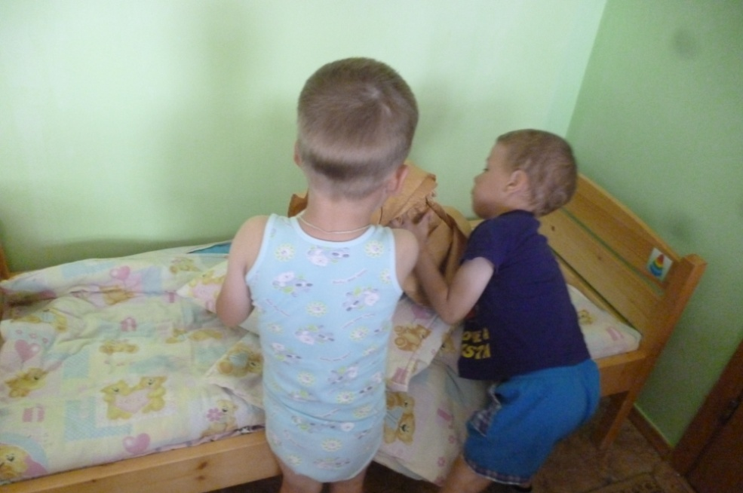
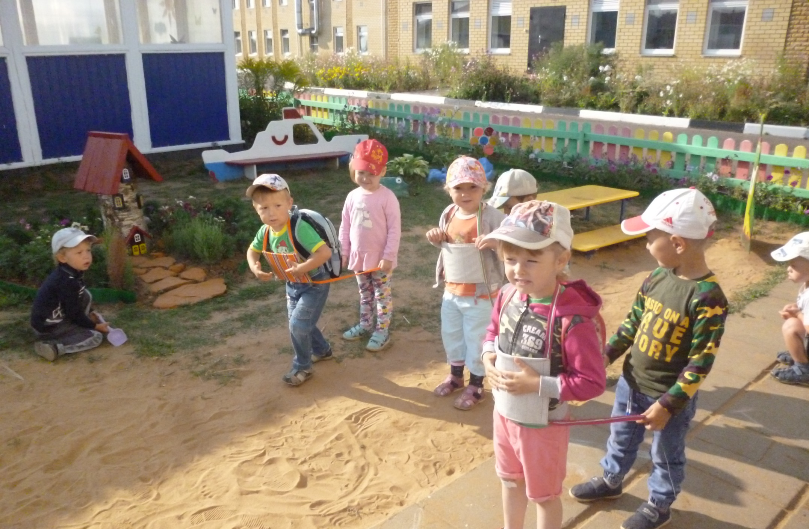
День дружбы
Помогаем друг другу
Игра парами «Лошадки»

Slide 14
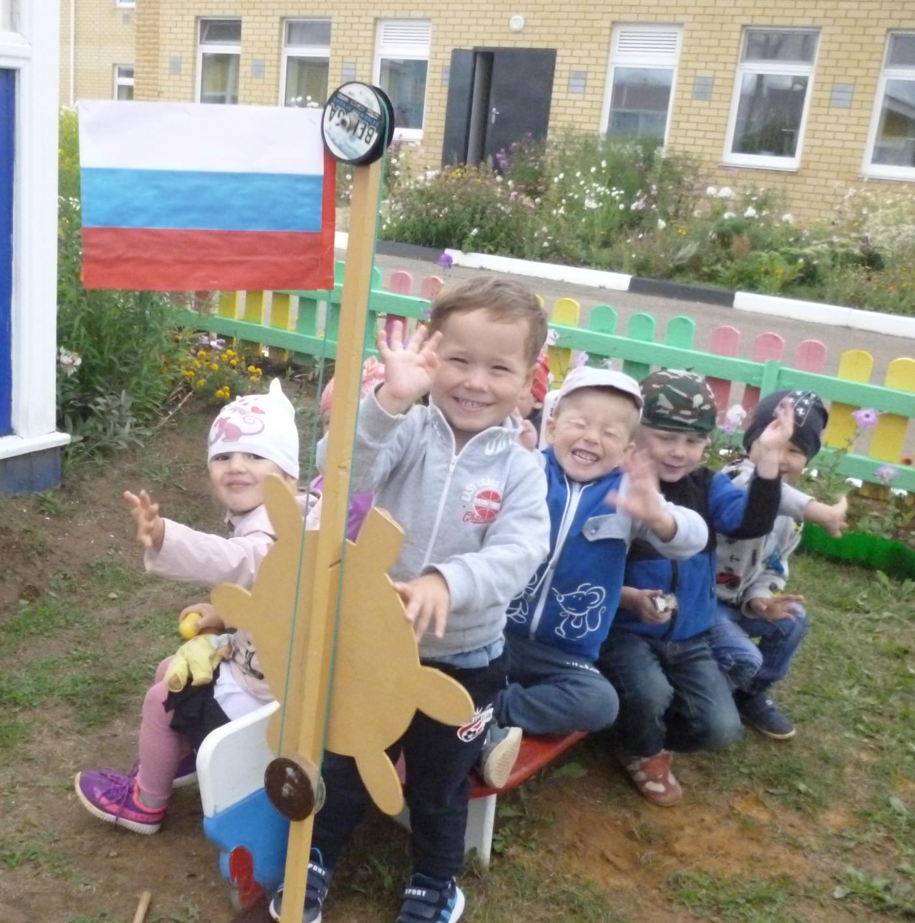
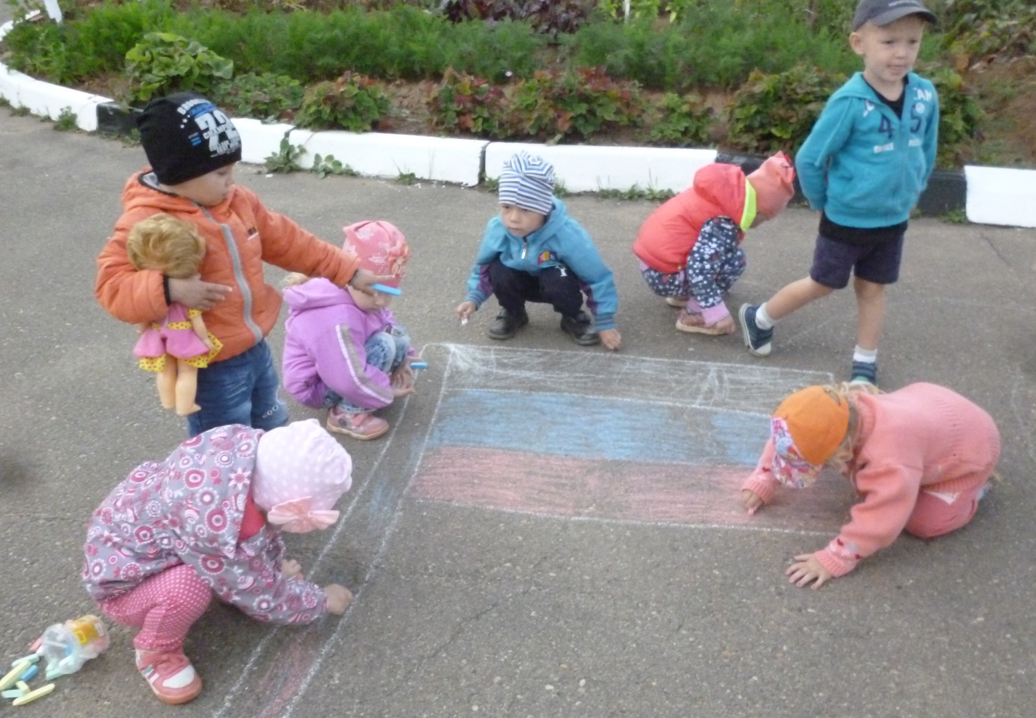
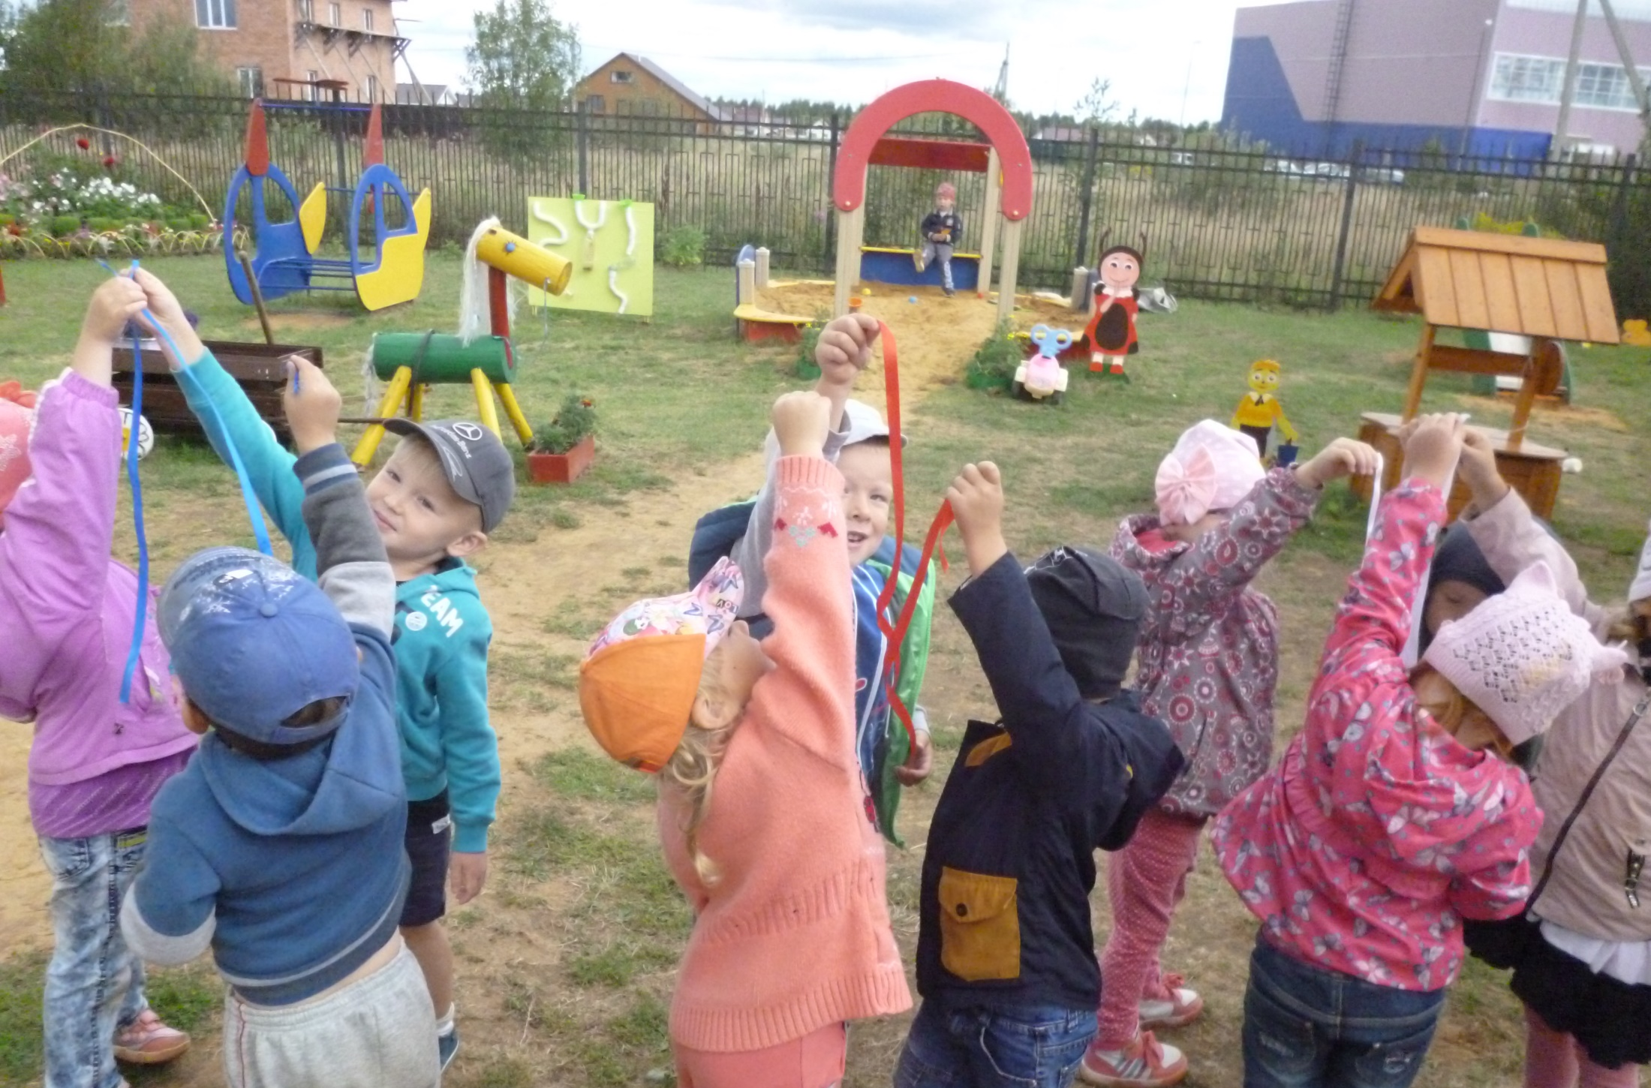
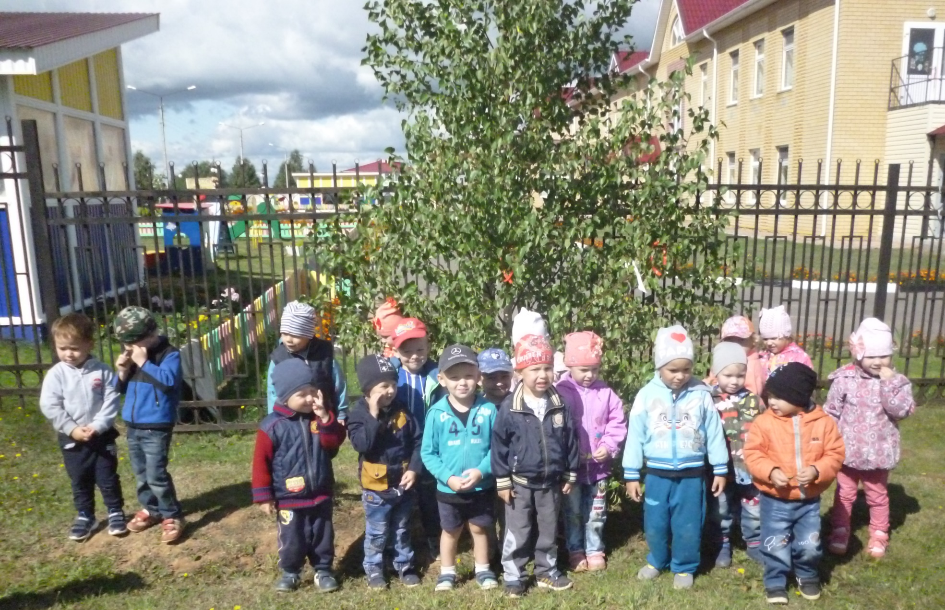
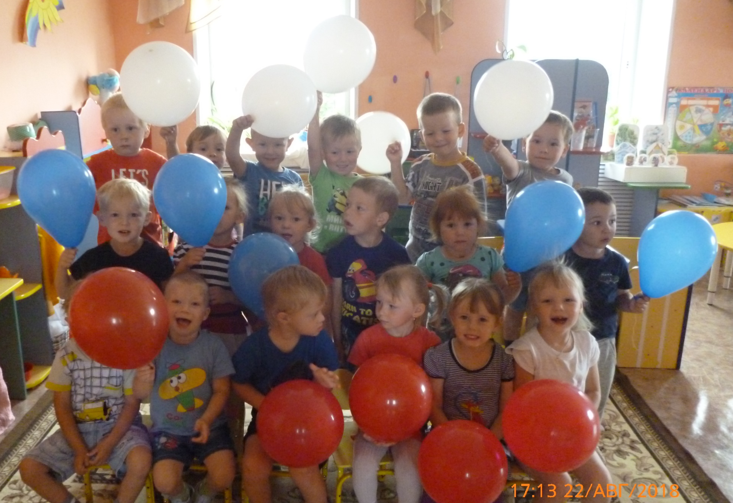
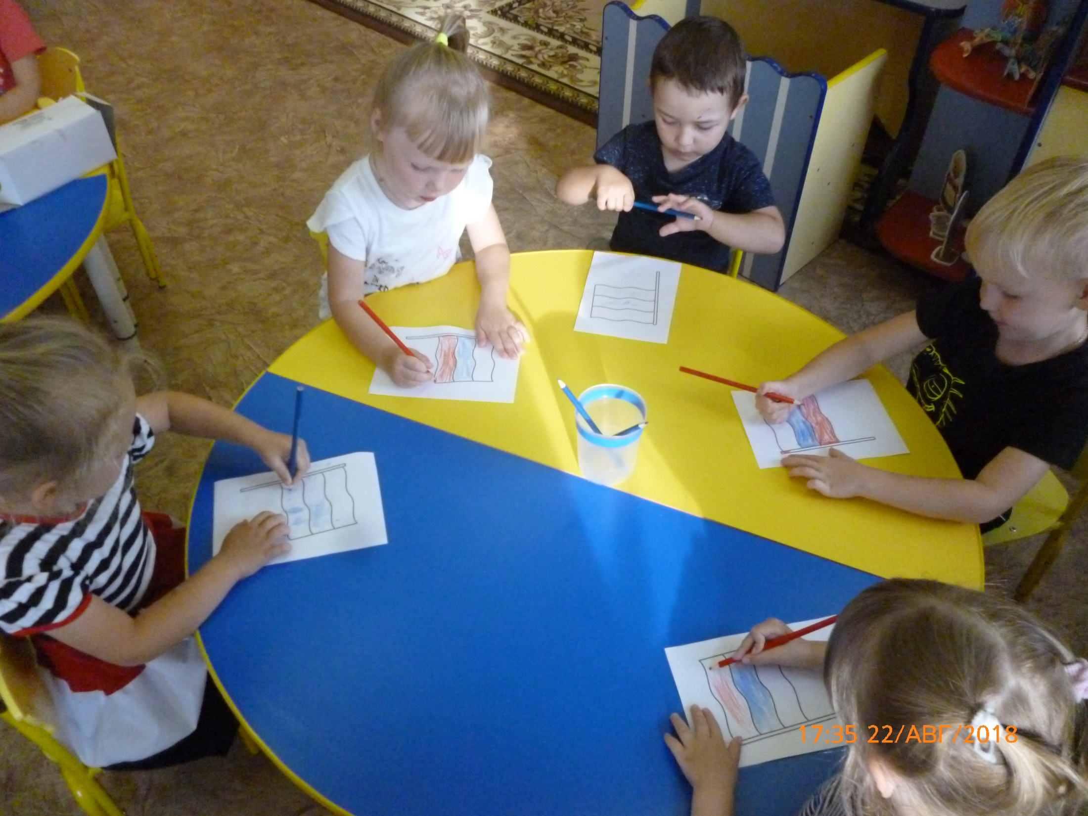
Символы России
Игра с ленточками
С-Р игра«Плывём под Российским флагом»
Рисование мелками «Флаг»
«За берёзкой наблюдали, ленточками украшали»
Флаг из воздушных шариков
«Мы знаем цвета флага»

Slide 15
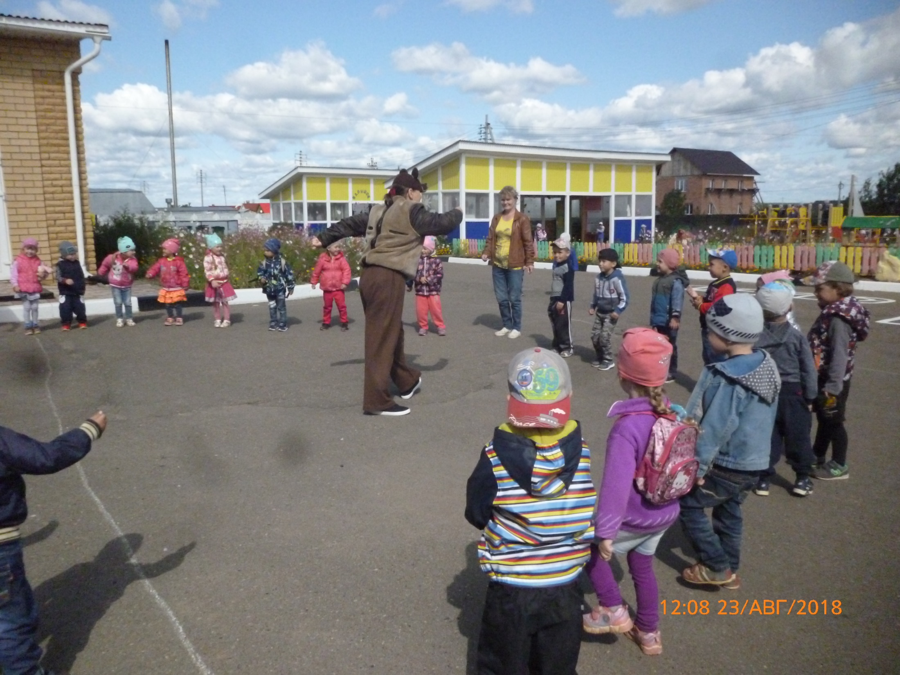
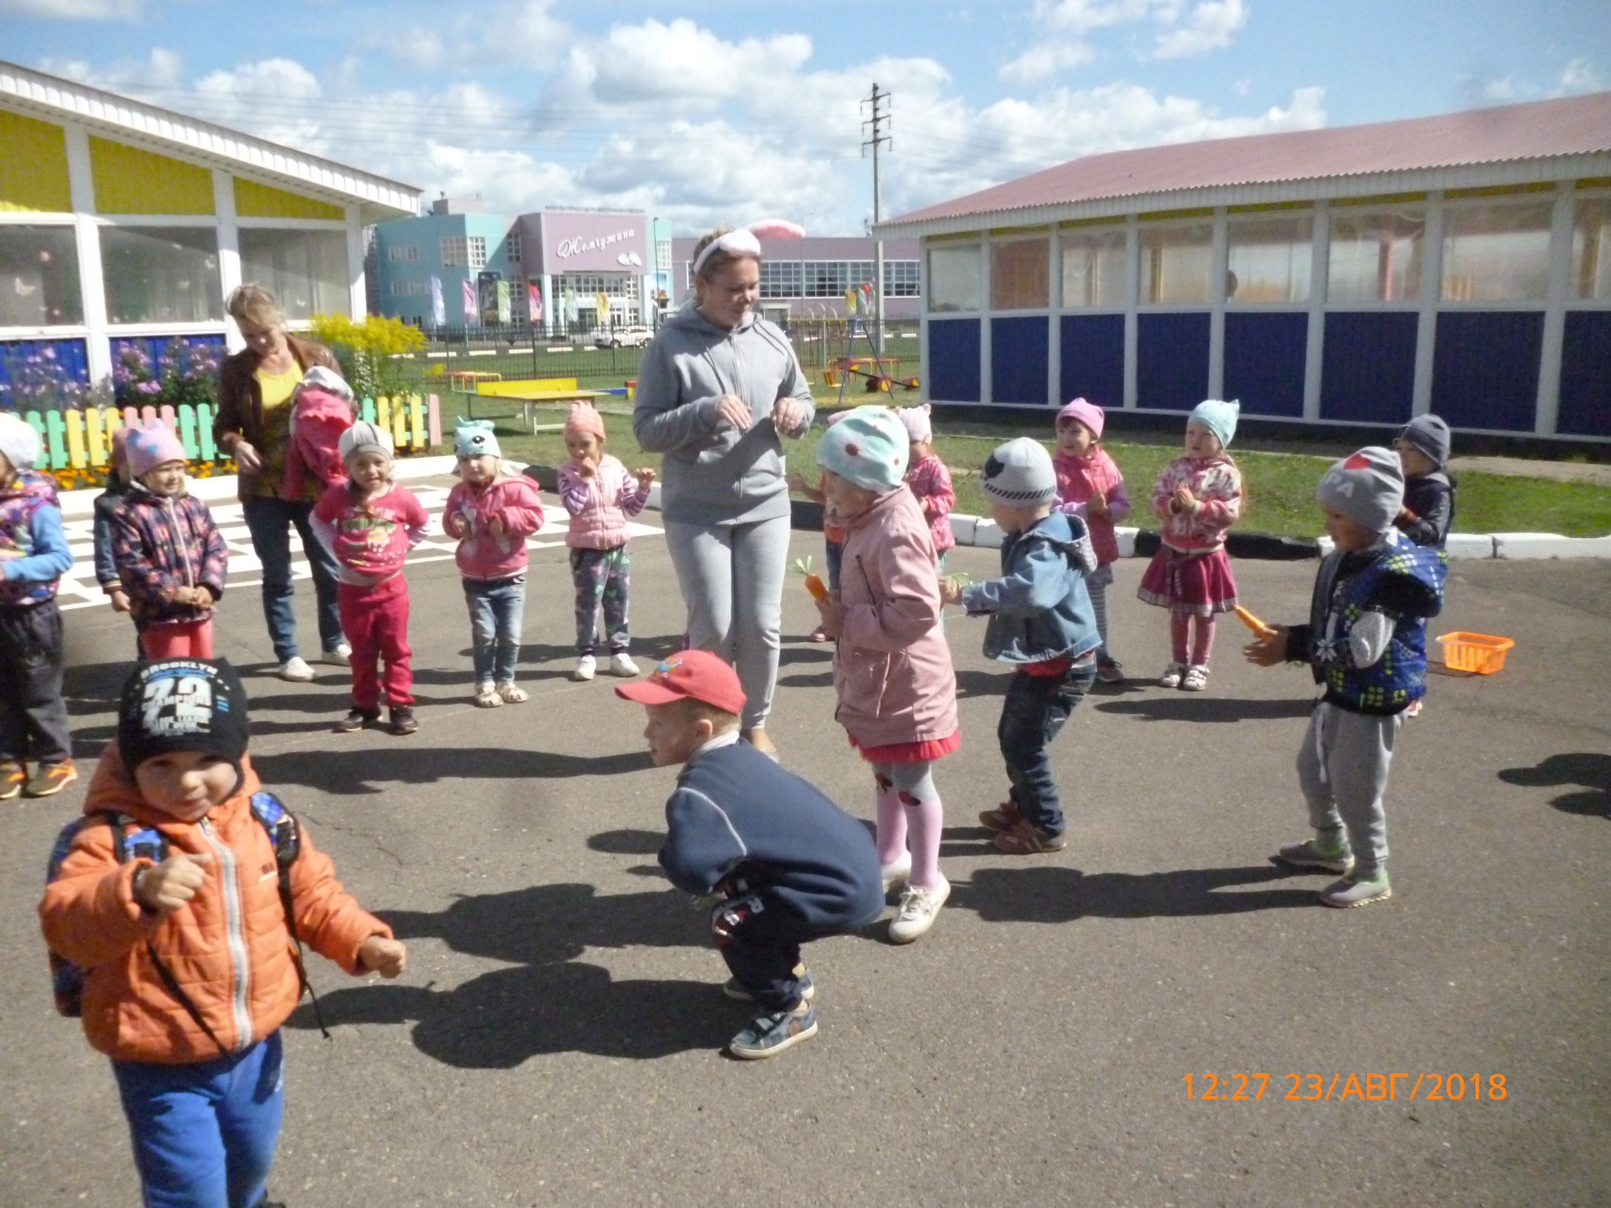
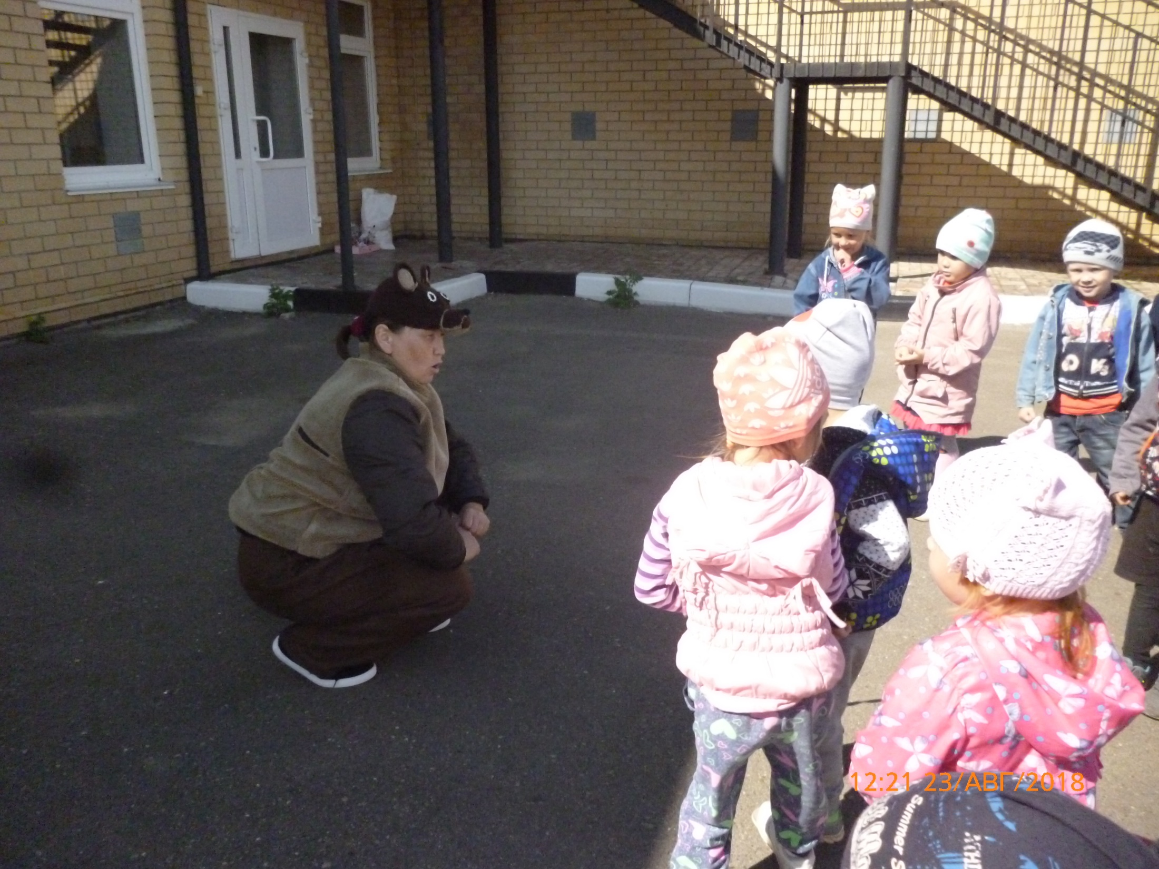
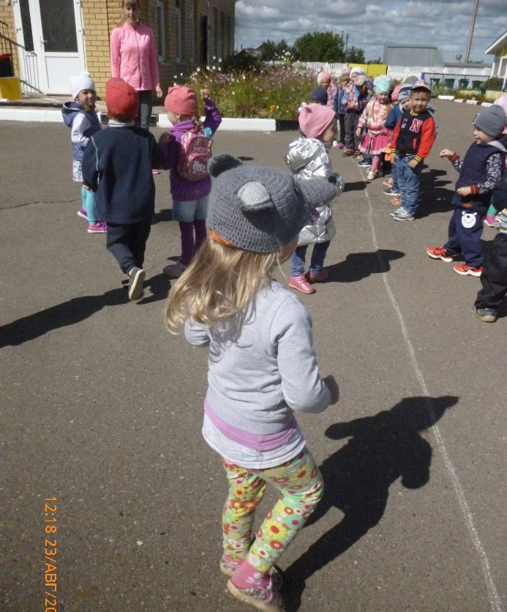
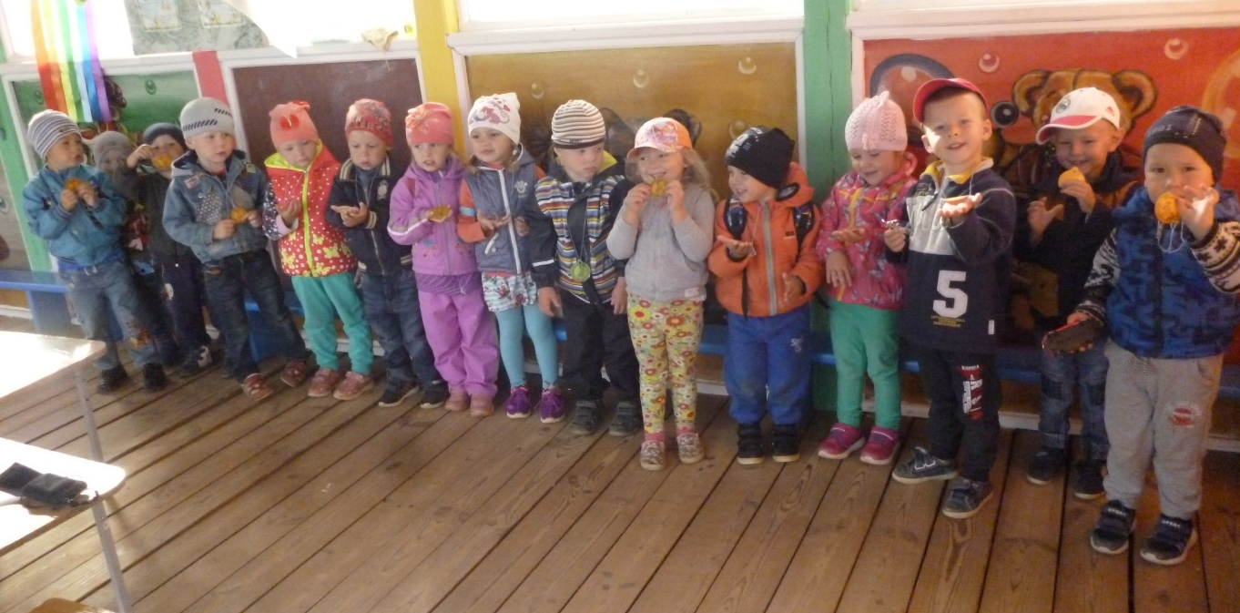
День физкультурника. Развлечение «В стране Спортландии»
Разминка с медведем
Игра «Передай морковку»
«У медведя во бору»
Награждение медальками «Лучший(лучшая) по физкультуре»
П/И «Волк и зайцы»

Slide 16
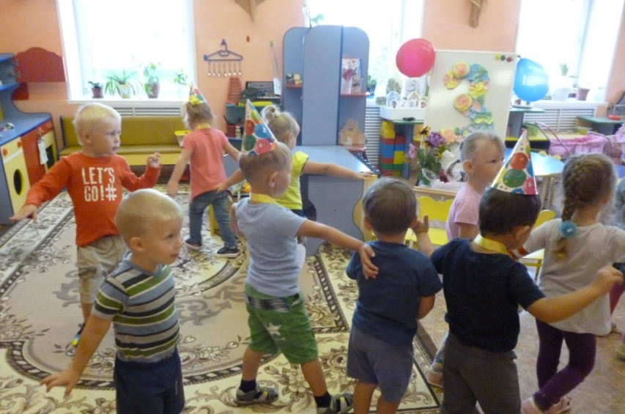
День именинника
Летим на смехолёте»
Клоун Гоша в гостях у ребят.
Дождь из фантиков
«Каравай, каравай…»
Танец «Буги-вуги»
«Угощения на день рождения»

Slide 17
День ягод
« В огороде растёт клубника. Ягод так и не нашли???»
Дид. игра «Найди пару»
Дид. игра «Узнай по вкусу»
«Птицы зимой полакомятся ягодами боярышника»
«Куст земляники»
Лепка « Кисть смородины (красной, белой, чёрной)»

Slide 18
День птиц
«Наблюдаем за птицами».
П/Игра «Птицы в гнёздах»
Беседа «Для чего птицам пёрышки?»
Знакомимся с правилами поведения в лесу
Рисование ладошками «Птички»

Slide 19
День песка
«Черепашья семья»( песок, камни, крышки, пробки)
«Чей муравейник больше?»
Опыт «Свойства песка»
«Пирожки ко дню рождения куклы»
«Торт для мамы»
«Песочные картины»

Slide 20
День воздуха.
«Куда сбежал воздух?»
«Выдыхаем вохдух-слышим звук
«Воздух выпрыгивает из воды»
«Вернём воздух в шарик»
«Почему на веранде вертушка не крутится? Что делать?»
«Поймаю воздух пакетом»

Slide 21
«Воздух можно почувствовать»
«Раздувайся, пузырь…»
«Воздух мы видим, слышим, чувствуем»
Игры с веером

Slide 22
Всего доброго !

